Slide 1
Составление описания по предметной картинке
Подготовила: Шерстнева А.А.

Slide 2
Задачи: закреплять умение детей составлять небольшие рассказы по картинкам; совершенствовать навыки четко и ясно произносить звук [ц], выделять этот звук на слух; закреплять правильное произношение звуков [с]—[з]; регулировать темп речи; закреплять умения отгадывать загадки.

Slide 3
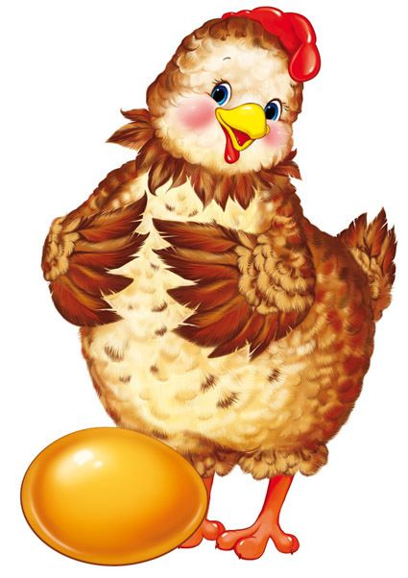
Квохчет, квохчет, детей созывает, Всех под крыло собирает.

Slide 4
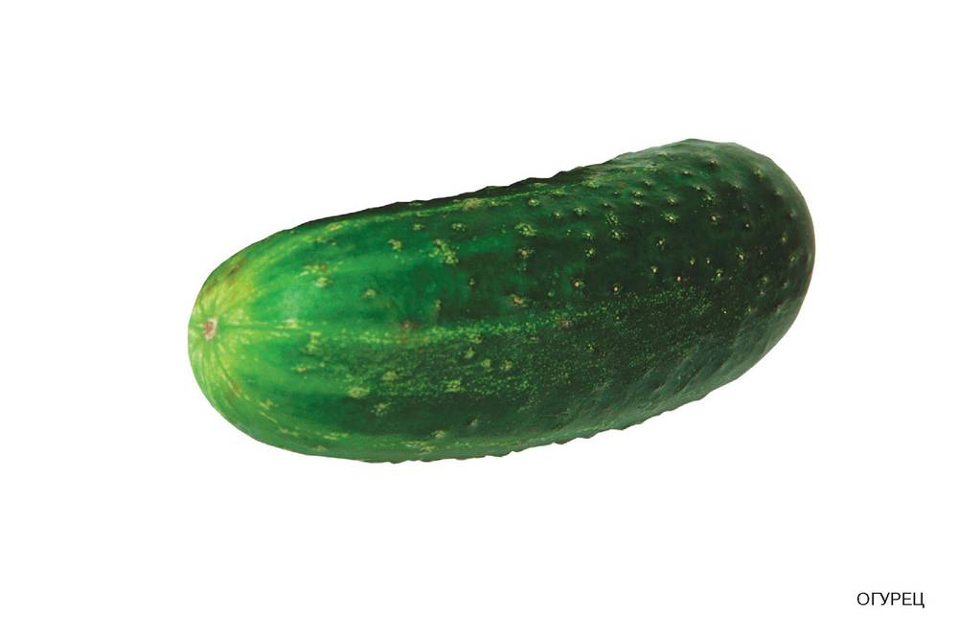
Он лежит меж грядок, Зелен да сладок.

Slide 5
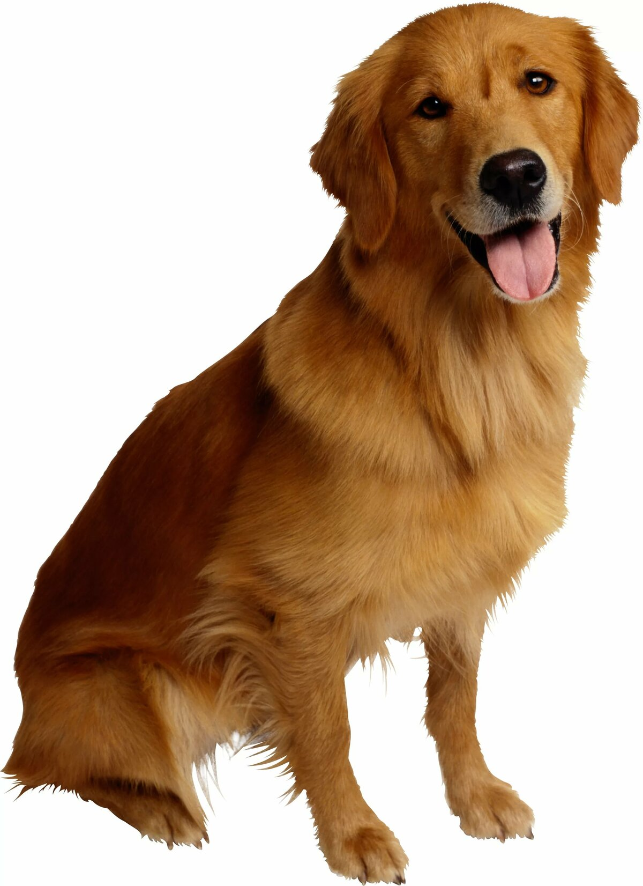
Кто изображен на картинке? Собака какая? Что есть у собаки? Как она говорит? Что она делает?

Slide 6
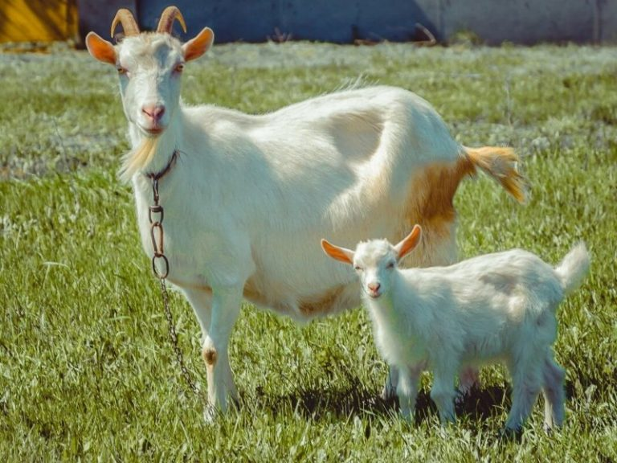
Кто изображен на картинке? Коза какого размера? Кого цвета она? Козленок какой? Что любят кушать коза и козленок?

Slide 8
Чистоговорки

